Slide 1

Жамбыл облысы әкімдігінің экономика және
бюджеттік жоспарлау басқармасы
2026-2028 жылдарға арналған
«Азаматтық бюджет»
Тараз қаласы, Жамбыл облысы

Slide 2
ОБЛЫСТЫҢ НЕГІЗГІ ӘЛЕУМЕТТІК-ЭКОНОМИКАЛЫҚ ДАМУ КӨРСЕТКІШТЕРІ
Р/С | Көрсеткіштер атауы | 2020 жыл | 2021 жыл | 2022 жыл | 2023 жыл | 2024 жыл | 2025 жыл | 2026 жыл болжам
1. | Жалпы өңірлік өнім (ЖӨӨ), млрд.теңге | 1901,4 | 2262,8 | 2685,5 | 3 051,6 | 3 150,5 | 3 322,2 * | 3 944,5
2. | Тұрғындар басына шаққанда ЖӨӨ, мың теңге | 1675,8 | 1976,9 | 2 212,2 | 2 500,5 | 2 577,0 | 2158,8* | 3194,9
3 | Халық саны (мың адам) | 1 139,1 | 1 150,1 | 1 218,2 | 1 222,6 | 1 222,4 | 1 215,7 | 1 214,5*
4 | Жұмыссыздық деңгейі, % | 4,9 | 4,9 | 5,0 | 4,8 | 4,8 | 4,8 | 4,8**
5 | Күнкөрістің ең төменгі деңгейінің шамасы, теңге | 30 366 | 35 931 | 43 254 | 45616 | 48 135 | 55 520 | 66 600***
6 | Табысы ең төменгі күнкөріс деңгейінен төмен халықтың саны, адам | 66 609 | 93 605 | 60 462 | 63734 | 66 838 | 64 042 | 62 042**
* - 2025 жылғы алдын – ала мәлімет
* - 2026 жылдың 1 шілдесіне
*** - 2026 жылдың 2 тоқсанына
** - 2026 жылдың 1 тоқсанына
Слайд 2

Slide 3
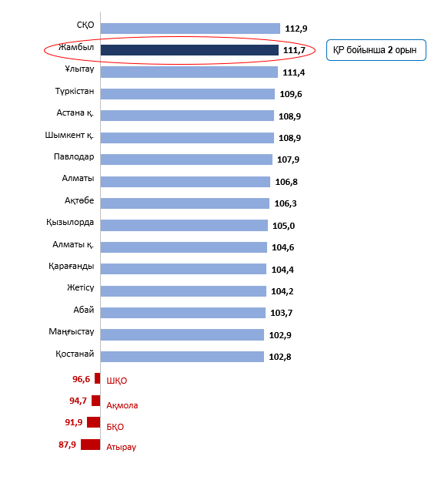
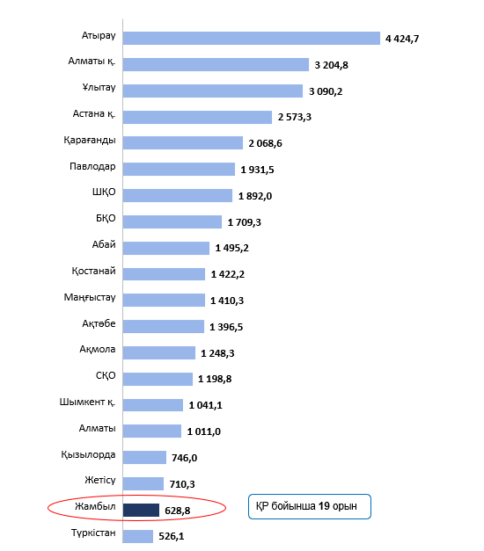
ЖАЛПЫ ӨҢІРЛІК ӨНІМ
Жалпы өңірлік өнім, млрд.т,%
Республика өңірлері аралығында, НКИ %
2025 ж.
(1 тоқсан)
2026 ж.
(1 тоқсан)
Қазақстан Республикасы – 103,0%
Жан басына шаққандағы ЖӨӨ, мың теңге
Республика өңірлері аралығында жан басына шаққандағы ЖӨӨ, мың теңге
2025 ж.
(1 тоқсан)
2026 ж.
(1 тоқсан)
Қазақстан Республикасы – 1 661,6 млрд. тг

Slide 4
Жалпы өңірлік өнім құрылымы, %
ЖАЛПЫ ӨҢІРЛІК ӨНІМНІҢ ҚҰРЫЛЫМЫ
Ауыл шаруашылығы
8,6%
Ауыл шаруашылығы 8,5%
Басқалар
37,3%
Өнеркәсіп 17,5%
Басқалар
37,4%
Өнеркәсіп 25,5%
Құрылыс 8,0%
Көлік және байланыс
18,0%
Көлік және байланыс
7,0%
Сауда 11,5%
Сауда 9,7%
2024 жыл:
ЖО ЖӨӨ – 3 150,4 млрд.теңге (НКИ-104,1%)
ҚР ЖІӨ - 136 693,3 млрд.теңге (НКИ-105,0%)
2025 жылғы алдын ала мәлімет
ЖО ЖӨӨ – 3322,2 млрд.теңге (НКИ-104,9%)
ҚР ЖІӨ - 159 583,8 млрд.теңге (НКИ-106,5%)
Ауыл шаруашылығы 4,8%
Өнеркәсіп 25,6%
Құрылыс 10,6%
2026 жылғы (1 тоқсан ):
ЖО ЖӨӨ – 764,0 млрд.теңге (НКИ-111,7%)
ҚР ЖІӨ - 34 102,4 млрд.теңге (НКИ-103,0%)
Көлік және байланыс
8,3%
Сауда 10,2%

Slide 5
ИНФЛЯЦИЯ ЖӘНЕ ЖҰМЫССЫЗДЫҚ ДЕҢГЕЙІ
Инфляция деңгейі,% (2026 жылғы шілде айы 2025 жылдың желтоқсанына)
Барлығы
Азық-түлік тауарлар
Азық-түлік емес тауарлар
Ақылы қызметтер
Жұмыссыздық деңгейі
Республика өңірлері аралығындағы жұмыссыздық, % (2026 жылғы 1 тоқсан)
4,7
4,6
ҚР
4,8
4,8
Облыс
2025 жылғы 1 тоқсан
2026 жылғы 1 тоқсан
Қазақстан Республикасы –4,6%

Slide 6
НЕГІЗГІ КАПИТАЛҒА САЛЫНҒАН ИНВЕСТИЦИЯЛАР
Инвестиция, %
Республика өңірлері аралығында, НКИ %
қаңтар-наурыз
қаңтар-наурыз
Сала бойынша инвестиция, %
қаңтар-наурыз

Slide 7
ҚҰРЫЛЫС
Құрылыс жұмыстары, млрд.теңге
Республика өңірлері аралығында, НКИ %
НКИ – 152,7%
қаңтар-наурыз
қаңтар-наурыз
Облыс өңірлері аралығында, %
қаңтар-наурыз

Slide 8
ПАЙДАЛАНУҒА БЕРІЛГЕН ТҰРҒЫН ҮЙ
ПАЙДАЛАНУҒА БЕРІЛГЕН ТҰРҒЫН ҮЙ
Пайдалануға берілген тұрғын үй, мың ш.м
Республика өңірлері аралығында, НКИ %
НКИ – 101,7%
қаңтар-наурыз
қаңтар-наурыз
Облыс өңірлері аралығында, %
қаңтар-наурыз
Қазақстан Республикасы – 103,8%

Slide 9

ӨНЕРКӘСІП
ӨНДІРІС КӨЛЕМІ, млрд. теңге
РЕСПУБЛИКА ӨҢІРЛЕРІ АРАЛЫҒЫНДА, НКИ %
18,5%
қаңтар-маусым
ӨНЕРКӘСІП САЛАЛАРЫНЫҢ ДАМУ ДИНАМИКАСЫ, НКИ %
қаңтар-маусым
ҚР – 103,5%

Slide 10
АУЫЛ ШАРУАШЫЛЫҒЫ
АУЫЛ ШАРУАШЫЛЫҒЫ ӨНІМІНІҢ КӨЛЕМІ, млрд.теңге
АУЫЛ ШАРУАШЫЛЫҒЫ ӨНДІРІСІ, %
қаңтар-маусым
3,3%
қаңтар-маусым
ЕГІН ШАРУАШЫЛЫҒЫ
+ 58,4%
МАЛ ШАРУАШЫЛЫҒЫ
+ 0,9%

Slide 11
ӘЛЕУМЕТТІК КӨРСЕТКІШТЕР
Орташа номиналды ақшалай табыc, мың теңге
Республика өңірлері аралығында орташа номиналды ақшалай табыс (1 тоқсан 2026 жыл), мың теңге
166,8
155,0
Өсім -7,6%-ға
2025 жылғы 1 тоқсан
2026 жылғы 1 тоқсан
ҚР – 252,6
Орташа айлық еңбекақы, мың теңге
Республика өңірлері аралығында орташа айлық еңбекақы (1 тоқсан 2026 жыл), мың теңге
Өсім – 6,5%-ға
2025 жылғы 1 тоқсан
2026 жылғы 1 тоқсан
ҚР – 461,5

Slide 12
2026-2028 ЖЫЛДАРҒА АРНАЛҒАН ОБЛЫСТЫҚ БЮДЖЕТ
1. ҚР Бюджет Кодексімен айқындалған түсімдер есебінен қалыптастырылатын және облыстық деңгейдегі жергілікті мемлекеттік органдарының, оларға ведомстволық бағынысты мемлекеттік мекемелердің міндеттері мен функцияларын қаржылай қамтамасыз етуге және тиісті әкімшілік-аумақтық бірлікте мемлекеттік саясатты іске асыруға арналған орталықтандырылған ақша қоры облыстық бюджет болып табылады.
2. Облыстық бюджет тиісінше облыстық мәслихаттаттың шешімімен бекітіледі.
“2026-2028 жылдарға арналған облыстық бюджет” Жамбыл облыстық мәслихатының 2025 жылғы 12 желтоқсандағы №29-3 шешімімен бекітілді.
Слайд 2

Slide 13
2026-2028 ЖЫЛДАРҒА АРНАЛҒАН ОБЛЫСТЫҚ БЮДЖЕТТІҢ КІРІСТЕРІ
млн. теңге
Атауы | 2024 жыл | 2025 жыл | 2026 жыл | 2027 жыл | 2028 жыл
КІРІСТЕР, оның ішінде: | 612 080,0 | 658 802,6 | 654 581,8 | 767 005,6 | 820 206,9
Салықтық түсімдер | 68 789,6 | 84 268,7 | 31 584,8 | 32 786,9 | 34 103,0
Салықтық емес түсімдер | 15 851,2 | 15 739,4 | 21 354,3 | 13 807,0 | 13 820,0
Негізгі капиталды сатудан түсетін түсімдер | 44,1 | 1 844,6 | 17,8 | 7,0 | 7,5
Арнаулы түсімдер |  |  | 8 472,2 | 8 663,3 | 8 859,9
Трансферттердің түсімдері | 527 395,1 | 556 949,9 | 593 152,6 | 711 741,5 | 763 416,8
Слайд 2

Slide 14
2026-2028ЖЫЛДАРҒА АРНАЛҒАН ОБЛЫСТЫҚ БЮДЖЕТТІҢ ШЫҒЫНДАРЫ
млн. теңге
№ | Атауы | 2024 жыл | 2025 жыл | 2026 жыл | 2027 жыл | 2028 жыл
 | Барлығы: | 627 851,9 | 658 081,9 | 655 560,9 | 750 542,6 | 820 344,9
1. | Жалпы сипаттағы мемлекеттiк қызметтер | 6 542,0 | 6 298,7 | 4 689,8 | 4 738,6 | 4 733,9
2. | Қорғаныс | 1 741,6 | 3 500,8 | 1 860,3 | 8 958,3 | 12 230,6
3. | Қоғамдық тәртіп, қауіпсіздік, құқықтық, сот, қылмыстық-атқару қызметі | 19 264,1 | 20 231,0 | 26 013,1 | 30 107,6 | 30 436,6
4. | Бiлiм беру | 344 742,5 | 383 522,5 | 411 765,8 | 448 222,9 | 423 556,2
5. | Денсаулық сақтау | 16 172,4 | 19 534,0 | 18 572,4 | 39 021,6 | 67 297,1
6. | Әлеуметтiк көмек және әлеуметтiк қамсыздандыру | 29 699,5 | 31 997,0 | 26 127,6 | 35 242,8 | 35 558,1
7. | Тұрғын үй-коммуналдық шаруашылық | 47 723,8 | 27 154,1 | 32 560,3 | 59 221,1 | 113 042,6
8. | Мәдениет, спорт, туризм және ақпараттық кеңістiк | 14 311,9 | 16 933,3 | 18 788,1 | 16 268,4 | 16 987,8
9. | Отын-энергетика кешенi және жер қойнауын пайдалану | 8 042,4 | 16 266,9 | 7 187,4 | 9 247,8 | 339,9
10. | Ауыл, су, орман, балық шаруашылығы, ерекше қорғалатын табиғи аумақтар, қоршаған ортаны және жануарлар дүниесін қорғау, жер қатынастары | 38 300,0 | 37 798,6 | 49 311,5 | 28 554,3 | 29 349,7
11. | Өнеркәсіп, сәулет, қала құрылысы және құрылыс қызметі | 26 350,7 | 16 838,1 | 18 890,8 | 20 793,3 | 21 537,5
12. | Көлiк және коммуникация | 16 474,2 | 18 846,3 | 17 203,5 | 23 583,4 | 33 785,7
13. | Басқалар | 12 744,0 | 12 849,3 | 12 485,0 | 16 816,6 | 22 219,6
14. | Борышқа қызмет көрсету | 3 080,1 | 3 018,9 | 7 886,4 | 7 871,8 | 7 781,8
15. | Трансферттер | 42 662,6 | 43 292,4 | 3 170,7 | 1 894,0 | 1 397,8

Slide 15
БЮДЖЕТ ТАПШЫЛЫҒЫ (ПРОФИЦИТІ)
Бюджет тапшылығы (профициті) - кірістер мен шығындар, таза бюджеттік кредиттеу және қаржы активтерімен операциялар бойынша сальдо арасындағы айырмаға тең.
Бюджет тапшылығын қаржыландыру қарыз алу және бюджет қаражатының пайдаланылатын қалдықтары есебінен бюджет тапшылығын жабу жолымен қамтамасыз етіледі.
Теріс белгісімен алынған шама - бюджет тапшылығы, оң белгімен алынғаны - бюджет профициті болып табылады.
млн.тг
Атауы | 2024 жыл | 2025 жыл | 2026 жыл | 2027 жыл | 2028 жыл
Бюджет тапшылығы | -54 660,6 | - 34 029,0 | - 1 291,7 | 26 239,4 | 3 296,2
Бюджет тапшылығын қаржыландыру | 54 660,6 | 34 029,0 | 1 291,7 | - 26 239,4 | - 3 296,2
Слайд 2

